Slide 1


SENSOR DE TEMPERATURA DHT11 CON ARDUINO
@danite.dev

Slide 2
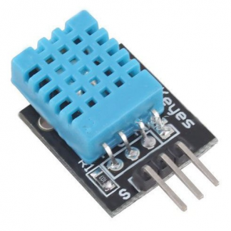
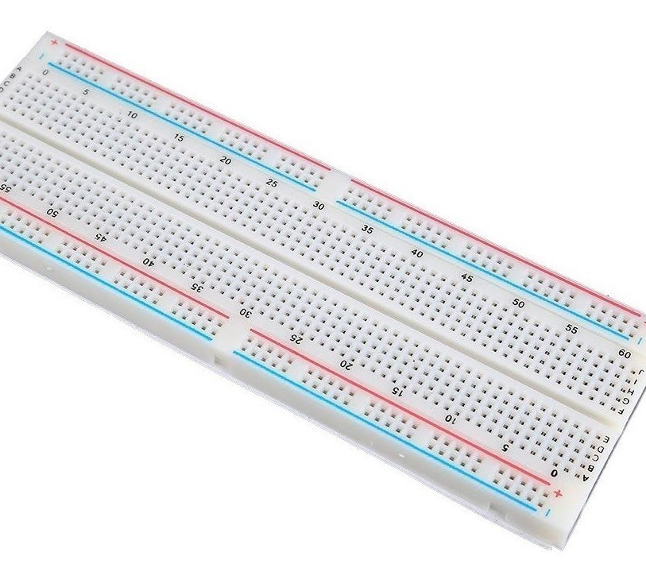
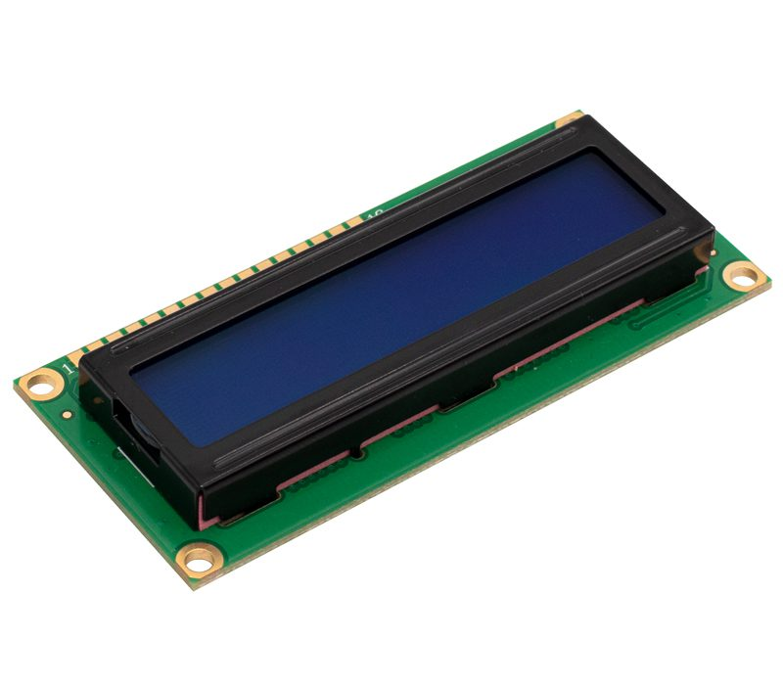
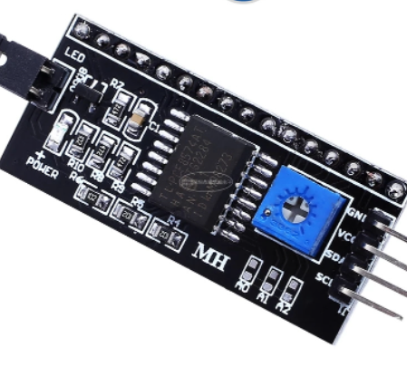
MATERIALES
PLACA DE PRUEBAS
ARDUINO UNO
LCD 16X2
MODULO I2C
SENSOR DE TEMPERATURA DHT11
CABLES

Slide 3
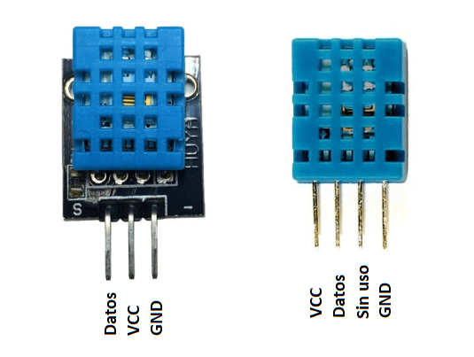
SENSOR DE TEMPERATURA DHT11
Librería DHT para Arduino
Este sensor trabaja con un rango de medición de temperatura de 0 a 50 °C con precisión de ±2.0 °C y un rango de humedad de 20% a 90% RH con precisión de 4% RH. Los ciclos de lectura debe ser como mínimo 1 o 2 segundos.

Slide 4
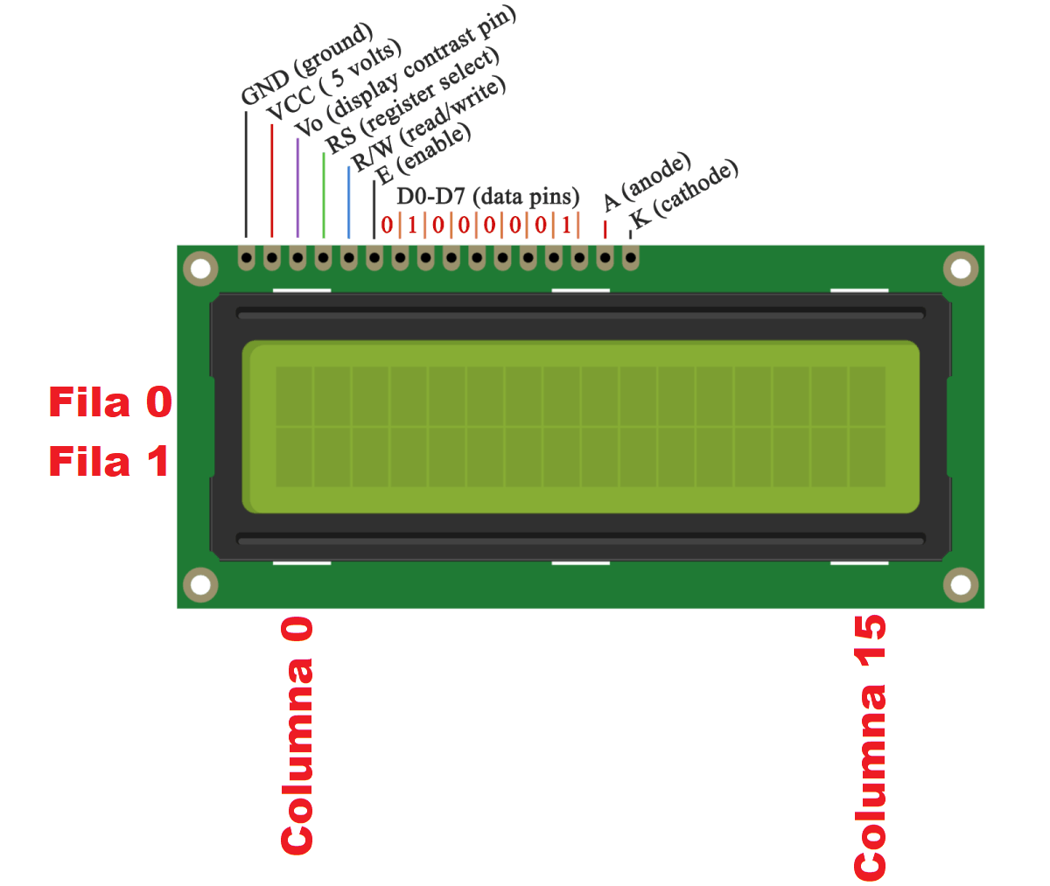
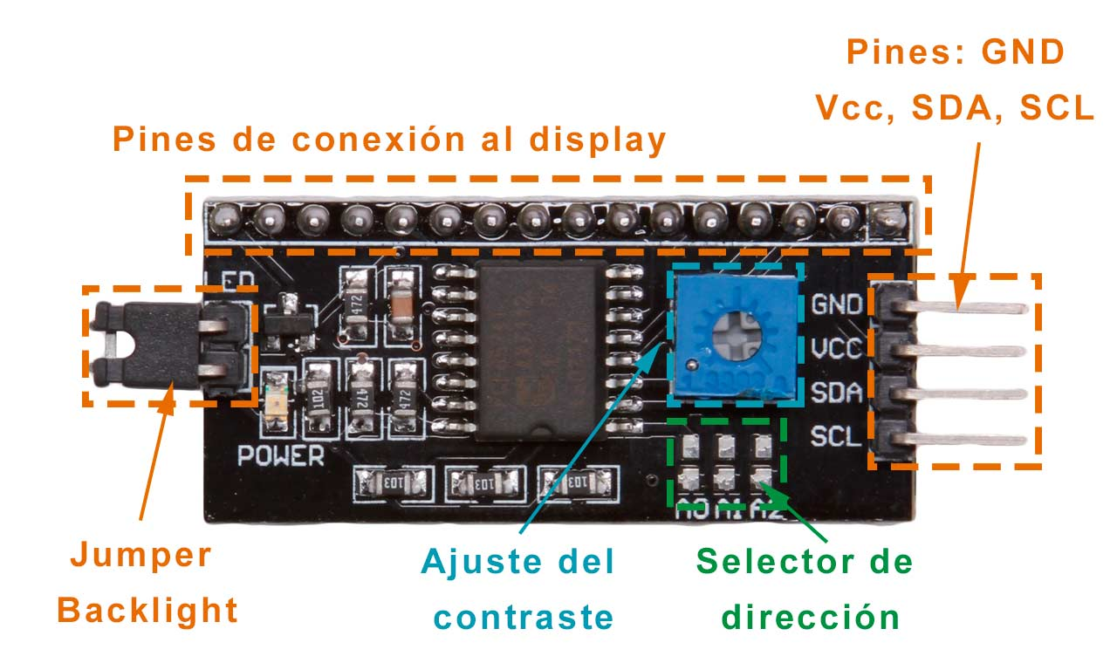
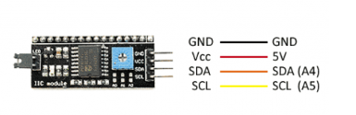
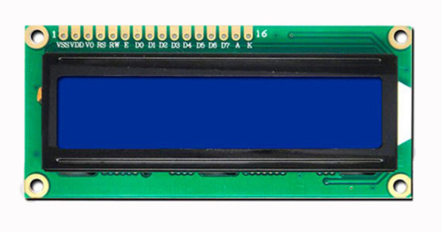
DISPLAY LCD 16X2 + I2C

Slide 5
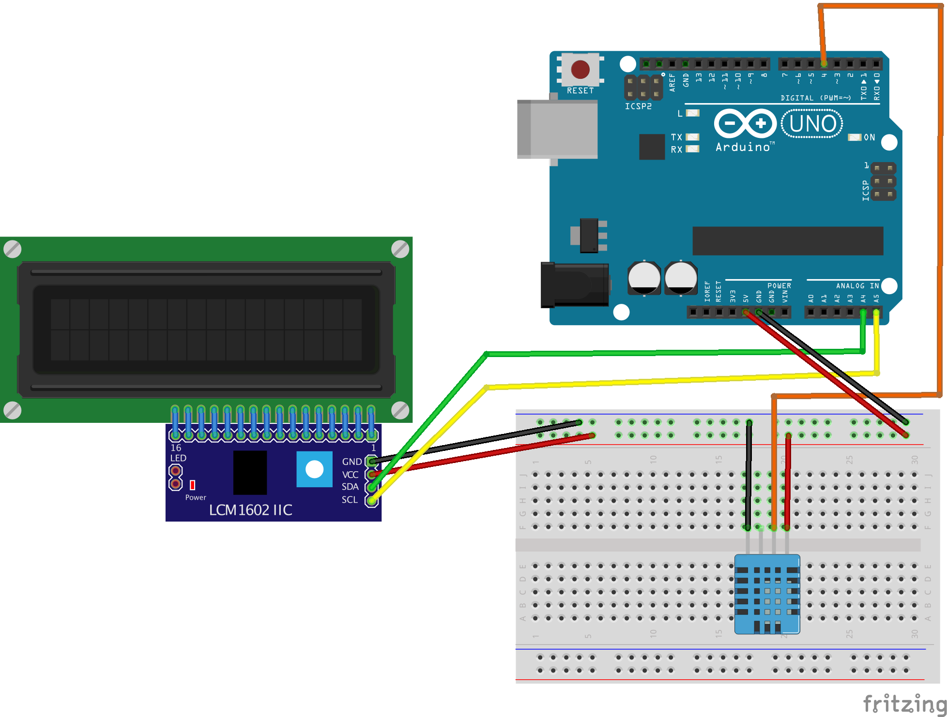

Slide 6
